Slide 1
Заштита на воздухот од загадување

Slide 2
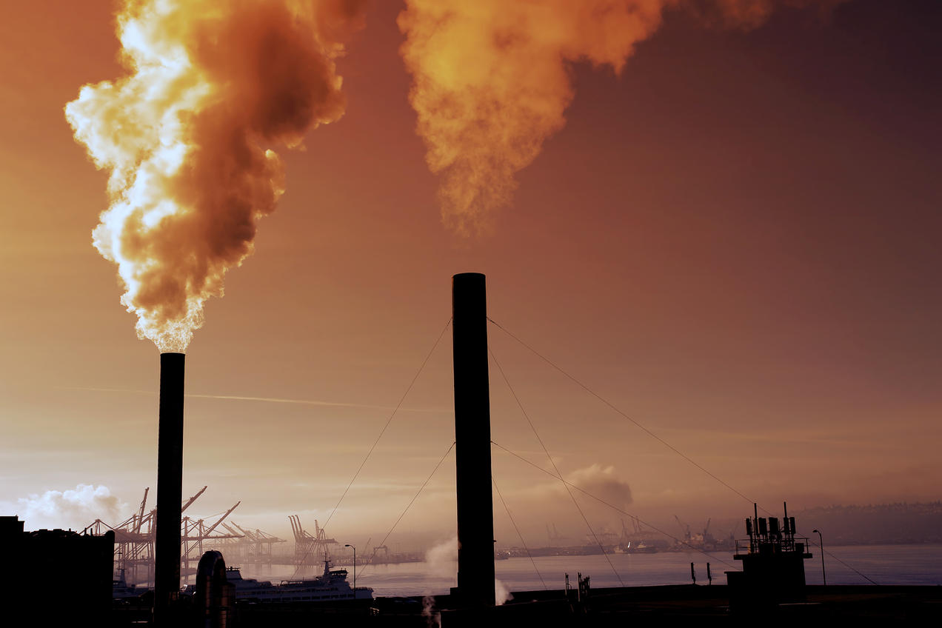
Под загадување на воздухот се подразбира внесување на нови некарактеристични физички, хемиски и биолошки материи во воздухот или промена на одамна веќе присутните концентрации на овие материи во животната средина.

Slide 3
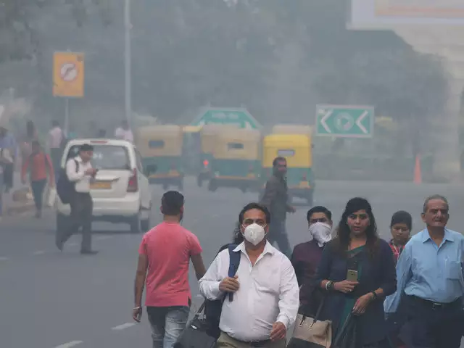
Околу 90% од целото загадување на воздухот предизвикано е од пет основни загадувачки материи во воздухот:
1. јаглерод моноксид (CO),
2. сулфур диоксид (SO2),
3. азотни оксиди (NOx),
4. испарливи органски соединенија (VOCs; најмногу јаглеводороди [HCS] и
5. суспендирани честички.

Slide 5
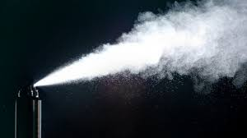
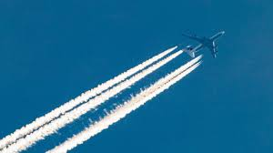
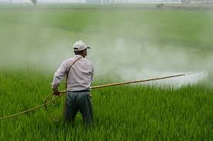
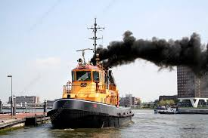
Други загадувачи на воздухот
Стационарни извори се оџаците на електричните централи, фабриките и согорувачите на отпад, како и печките и други видови на уреди кои согоруваат гориво.
Мобилни извори се моторните возила, морските превозни средства, воздухопловството итн.
Хемикалии, прав и контролираните практики на согорување во земјоделството и шумарството.
Испарувања од бои, спрејови за коса, аеросол спрејови и други растворувачи.

Slide 6
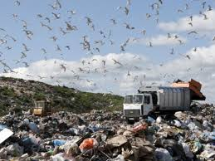
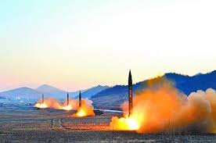
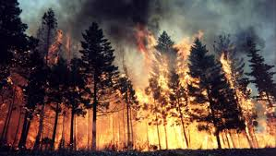
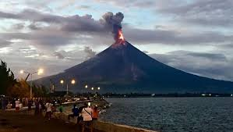
Депонирањето на отпад во депониите, што дава метан.
Воени реквизити, какви што се нуклеарни оружја, токсични гасови, биолошко оружје и ракети.
Прашина од природни извори, најчесто големи површини со малку или без вегетација.
Метан испуштен при варењето на храната кај животните, на пример, стоката.
Гасот радон при неговото радиоактивно распаѓање во земјината кора.
Чад и јаглерод моноксид од дивите пожари.
Вулкански активности кои произведуваат сулфур, хлор и партикулатна материја - пепел.

Slide 7
Локацијата на индустриските објекти треба да биде надвор од населените места, а во просторот меѓу населените места и индустриските комплекси да има зелени заштитни појаси
Индустриските објекти или други извори што го загадуваат воздухот треба да поседуваат соодветни филтри за пречистување на загадениот индустриски воздух и да применуваат современи технологии на производство.
Мерки за заштита на воздухот
Да се почитуваат правните, законските и административните прописи, норми и постапки.
Во поголемите градски агломерации автомобилскиот сообраќај да се замени со електричен јавен сообраќај кој не емитира штетни гасови во воздухот. Препорачливо е вградување на апарати за дополнително согорување, како катализатори, со цел намалување на штетните гасови.
Хемиско и механичко пречистување на штетните состојки во гасовите

Slide 8
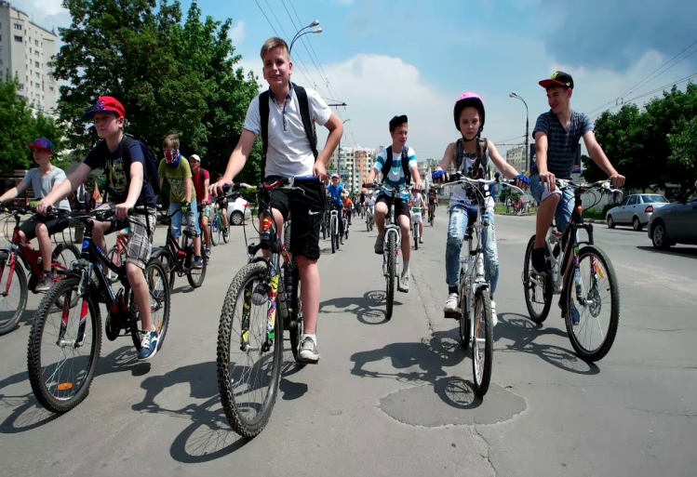
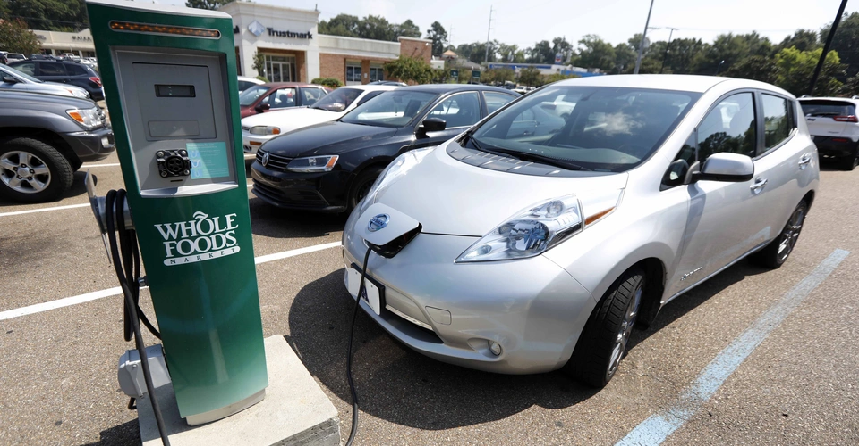
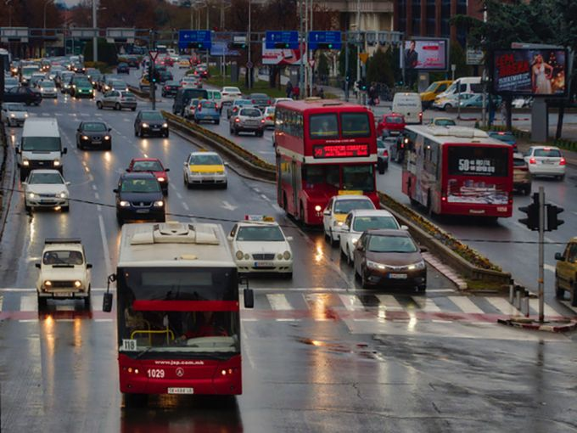
Совети за намалување на емисиите и заштита на воздухот :
• Возете се со јавен транспорт: со овој транспорт може да се превезат повеќе лица со едно возило.Тоа помага на два начини: го намалува загадувањето на воздухот и го зголемува јавниот приход.
• Пешачете или користете велосипед: во просек,
едно од три патувања со автомобил се за дестинации до 2 km. Заменувајќи го возењето на автомобил со пешачење или користење на велосипед, не само што го намалува сообраќајот, туку ги намалува и емисиите.
• Заедничко возење во еден автомобил: возењето заедно во еден автомобил ќе го намали бројот на возила кои се користат, намалувајќи го загадувањето
на воздухот заради намалената потрошувачка на фосилни горива.

Slide 9
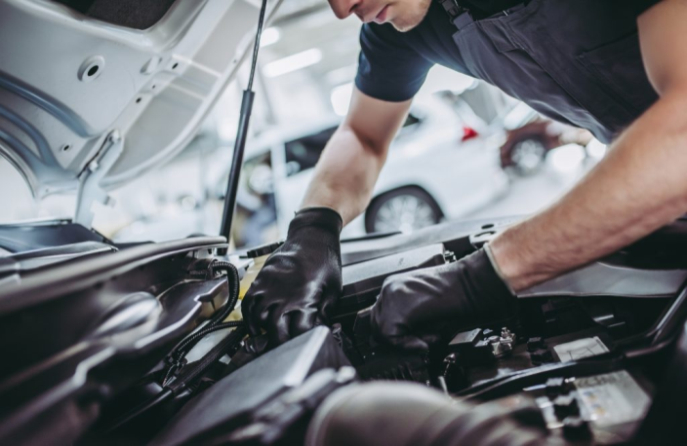
• Одржување на возилото: доколку треба да користите автомобил, одржувајте го во добра состојба, со периодични проверки: со тоа ќе се
намали и потрошувачката на гориво.
• Почнете да возите веднаш: доколку го оставите возилото да загрее додека е паркирано, може да потрошите и до 50 % повеќе гориво.
• Патувајте полесни и отстранете ги сите
непотребни работи кои може да претставуваат дополнителен товар за возилото.
• Доколку купувате автомобил, проверете ја неговата потрошувачка на гориво. Со еколошки автомобил може да потрошите помалку гориво и да произведете помалку издувни гасови.
• Рециклирајте

Slide 10
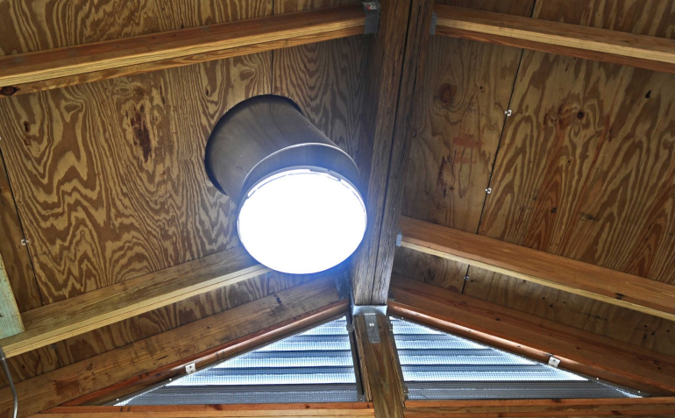
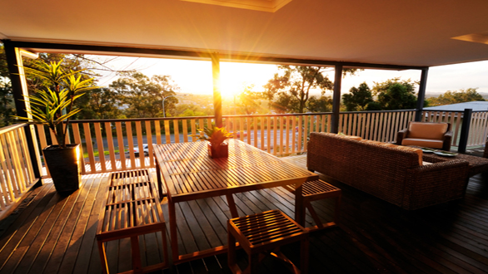
• Заменете ги енергетски неефикасните светилки
со компактни флуоресцентни светилки.
• Исклучете ги светилките кога ја напуштате
просторијата.
• Потполно исклучете ги електронските апарати: во домот, по користењето,
исклучете го телевизорот, машината за садови,
машината за перење и останатите апарати
• Искористете ја енергијата од сонцето: кренете ги
ролетните и исклучете ги светилките.

